Slide 1
Закрытие шахт:
как метан попадает в жилые дома

Slide 2
Содержание
Вступление
Бесконечные выгоды
Как закрывают шахты в Европе
Как закрывают шахты в Украине
Подводные камни Донбасса
Раскопки старых шахт

Slide 3
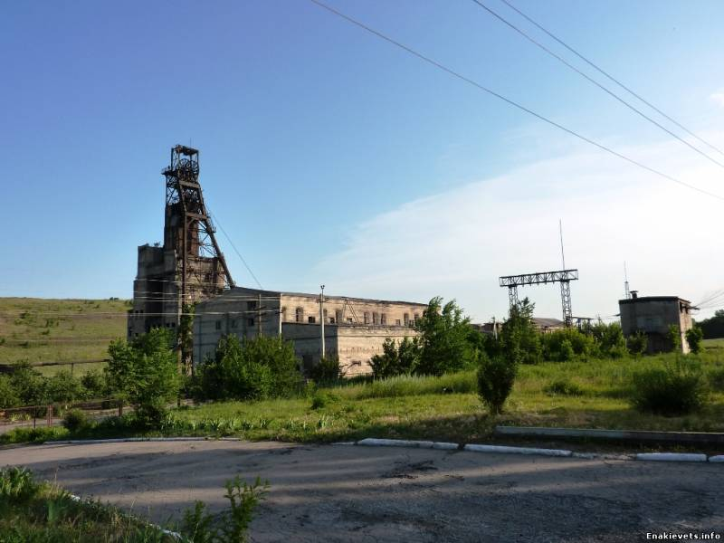
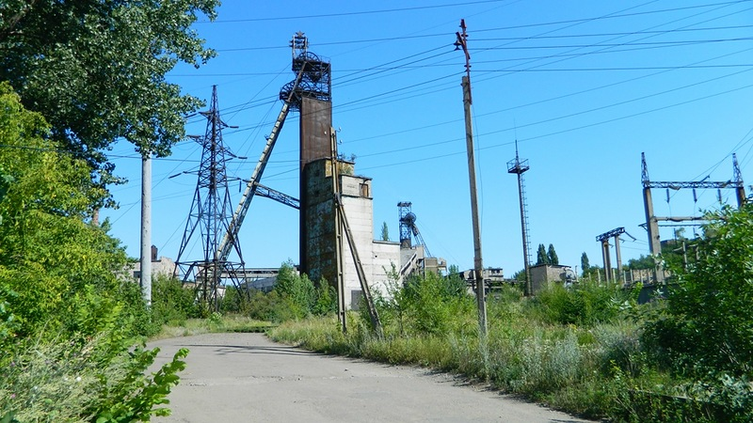
Вступление
Закрытие шахт - не менее серьезная угроза, чем их эксплуатация в аварийном состоянии. Среди кандидатов на закрытие в Украине - около 140 объектов, которые уже более 10 лет ждут своей участи. Из них за годы независимости были законсервированы лишь 4 шахты, а до конца 2008 года Минуглепром закрыл еще 18. Если отношение к процессу не изменится, Донбасс могут ожидать серьезные потрясения, предупреждают эксперты. И не только экологические.
Главная
1

Slide 4

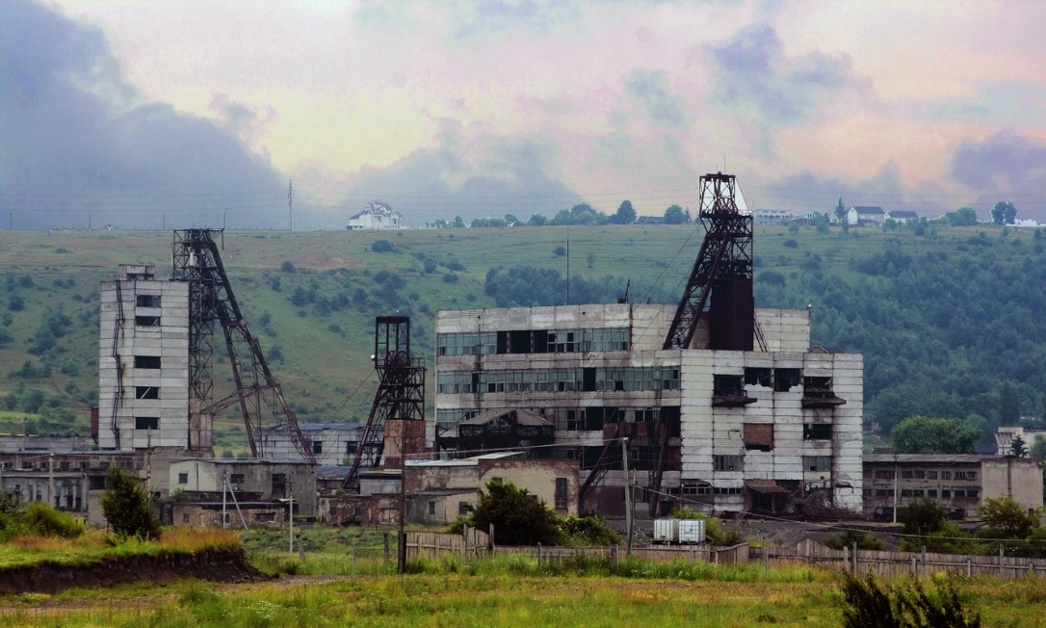
Вступление (ч2)
На каждую из 140 шахт истрачено в среднем около 150 млн. грн., рассказывают специалисты. Фактически эти предприятия уже закрыты – по крайней мере, официально на них добыча угля уже не производится. Однако поскольку объекты еще не законсервированы по всем правилам, что называется, "до конца", все эти годы продолжается их финансирование.
Главная
2

Slide 5

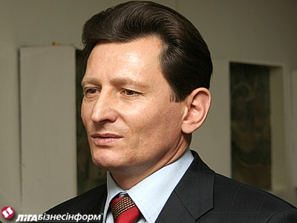
Бесконечные выгоды
Часть этих шахт участвует в добыче "теневого угля", который, по расчетам экспертов, составляет около 3 млн. т в год (около 5% от общего количества добываемого угля). "В Министерстве знают об этой многолетней коррупции, однако не предпринимают эффективных действий для препятствования этому", - сообщил председатель профсоюзов шахтеров Украины Михаил Волынец.
Михаил Волынец
Главная
3

Slide 6
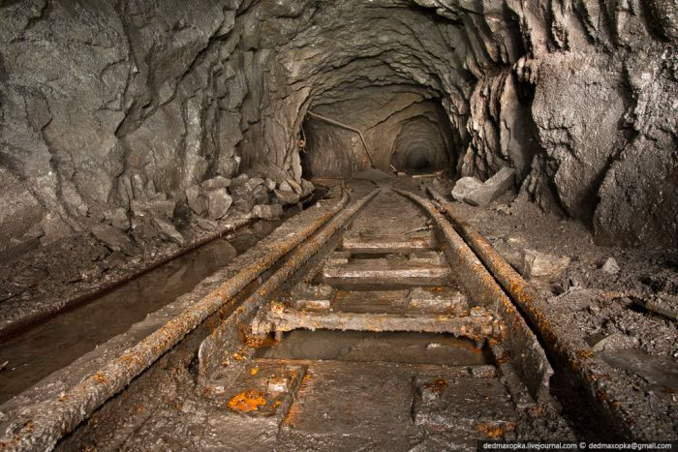
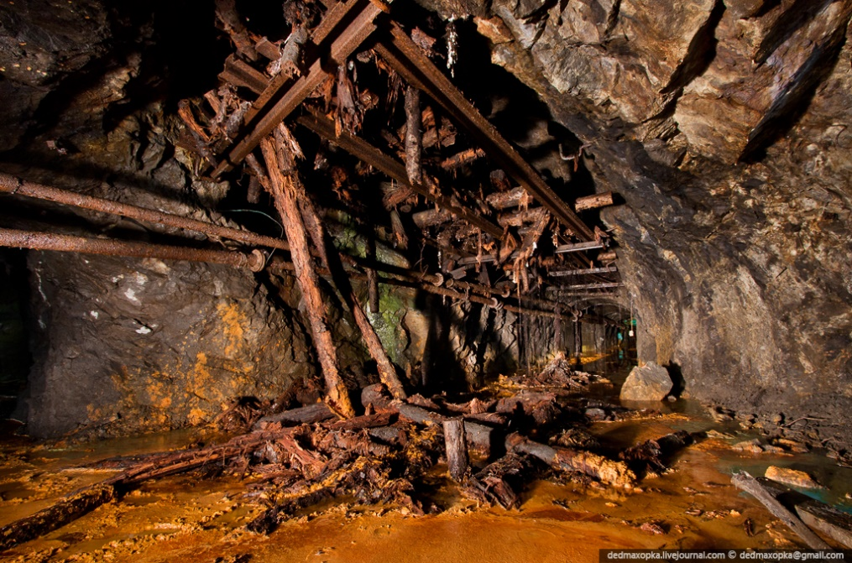
Бесконечные выгоды (ч2)
Кроме того, при закрытии шахт никто не придерживается проектных норм, уверяют специалисты. Например, взамен извлеченного угля не добавляются породы, что приводит к нарушению экологического режима поверхностных и подземных вод. Ведь вслед за добычей угля происходит оседание поверхности, формируются новые пути миграции взрывоопасных газов. В Донбассе, например, при подъеме уровней грунтовых вод треть территории может быть подтопленной или затопленной, что приведет к потере значительных частей нынешних территорий в пределах городов и сельскохозяйственных земель. Кроме того, подтопление свалок чревато перетоками химических элементов во внутренние воды.
Главная
4

Slide 7
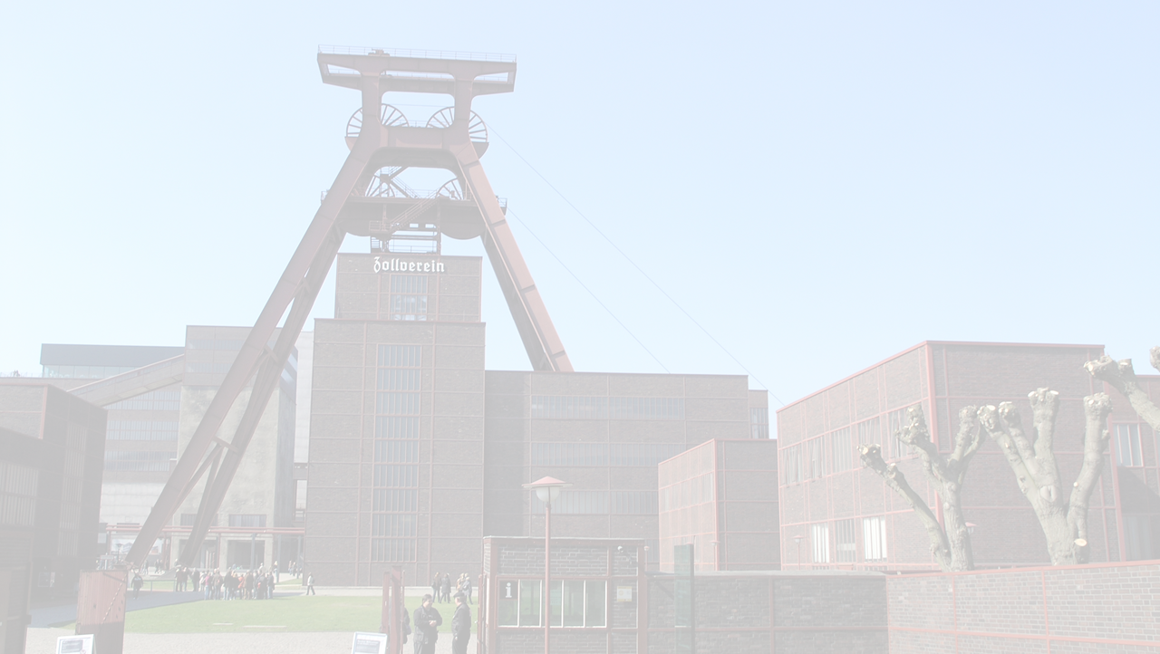
Как закрывают шахты в Европе и в Украине
В Европе:
    Сегодня, к примеру, в Германии и, особенно, в Англии после закрытия специалисты осуществляют управление уровнями подземных вод (то есть удерживают их на безопасных глубинах). Для этого создаются откачивающие дренажные скважины и оставляется часть шахт для водоотлива. В Украине также все это предусмотрено в проектной документации, однако на деле никто не тратит ни усилий, ни средств на такие "мелочи".
    Например, при закрытии французской шахты был вырыт карьер глубиной метров 80 и площадью около 10 га, - рассказывает Волынец. - В шахту подавали песок, чтобы предотвратить проседание грунтовых пластов. Кроме этого, были утилизированы вредные вещества.
Главная
5

Slide 8
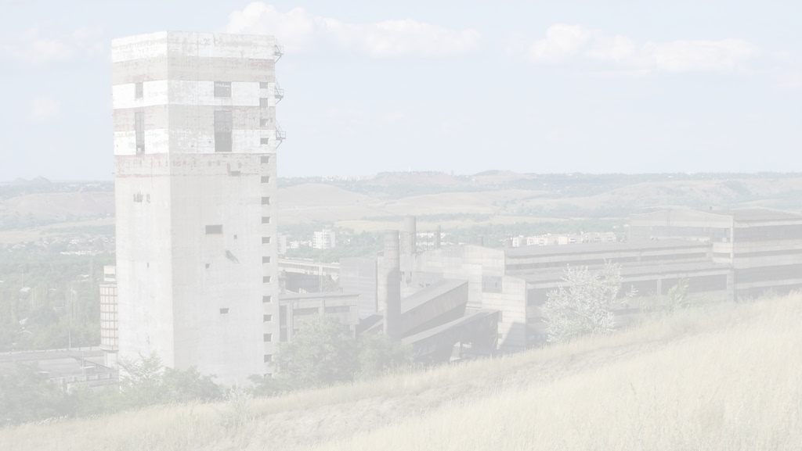
Как закрывают шахты в Европе и в Украине
В Украине:
    Украинские шахты закрывались проще: срезались высоковольтные провода, в которых находились цветные металлы, забирали часть оборудования, делали перемычку в 3-5 метров из горной породы, после чего шахту просто оставляли".
    Результатом данной "технологии" в г. Стаханове через полгода после ухода (не консервации, а именно ухода) с шахты на поверхность вышли шахтные воды, что привело к затоплению жилых массивов. Кроме нескольких десятков пахотной земли были затоплены несколько тысяч частных домов, в том числе несколько десятков высоток. Кроме того, шахтные воды по трещинам выдавили газ метан, скопившийся в подвалах жилых домов. "Я знаю около 30 случаев ожогов жителей домов шахтным газом в результате некомпетентной консервации объектов, - рассказывает Волынец. - Это происходит от того, что даже положенный на закрытие мизер в 150 млн. грн. не доходит до объекта в полном объеме, "иссякая" по пути".
Главная
6

Slide 9
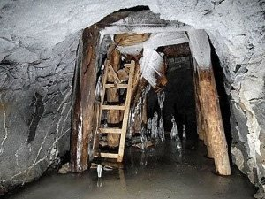
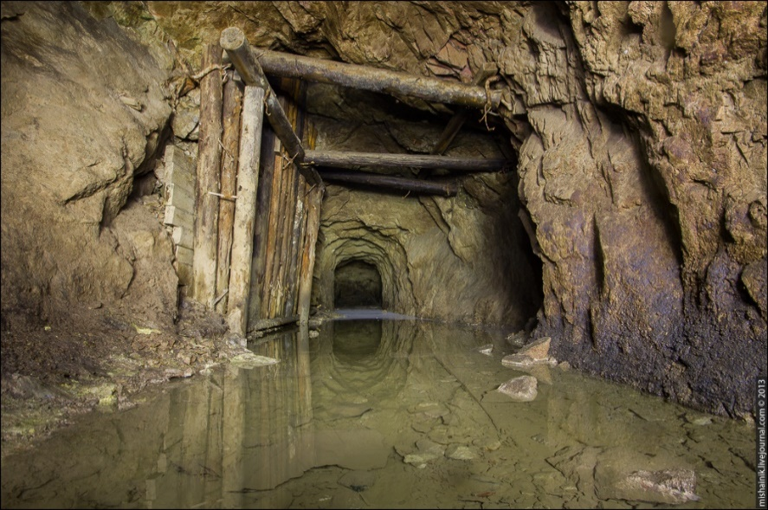
Подводные камни Донбасса
Кроме банального пренебрежения технологическими нормами, среди сложностей консервирования шахт Донбасса есть и объективные - геологические причины. Шахты представляют собой единую горно-геологическую систему, являясь сообщающимися сосудами. Поэтому игнорирование норм консервирования одной шахты способно обернуться проблемами в соседних районах. И для снижения рисков подтопления необходимо объединить действующие и закрытые шахты контролем уровня воды.
Главная
7

Slide 10
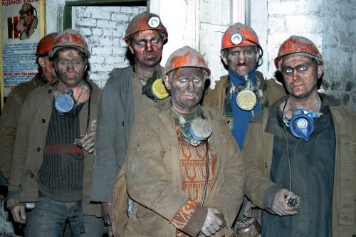
Подводные камни Донбасса (ч2)
По словам специалистов, неумелое закрытие шахт может привести к обострению социальных проблем. Так, при закрытии шахт люди лишаются работы, а при подтоплении территорий, прилегающих к шахтам, теряют условия для полноценной жизнедеятельности. Например, доктор технических наук Евгений Яковлев предлагает "опережающее выполнение защитных природоохранных мероприятий, развитие новых производств, альтернативное предложение по работе, обеспечение безопасности жилищно-промышленного фонда".
Главная
8

Slide 11
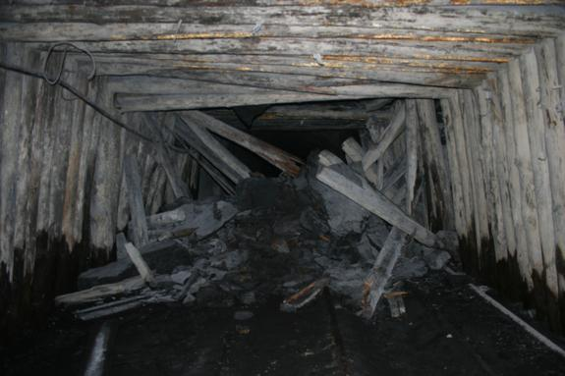
Раскопки старых шахт
Минуглепром параллельно с закрытием ряда проблемных объектов собирается и восстановить часть шахт, которые попали под гриф консервации. Это как раз тот случай, когда дешевле и безопаснее (по крайней мере, так говорят специалисты) создать рабочие условия на заброшенной шахте, чем вкладывать десятки миллионов на ее закрытие.
"Возобновление деятельности неперспективных шахт положительно скажется на состоянии окружающей среды. В социальном плане планируется сохранить шахты, которые являются градообразующими предприятиями
Главная
9

Slide 12
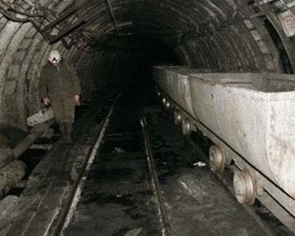
Раскопки старых шахт (ч2)
При этом будет решен вопрос трудоустройства населения рабочих поселков. Главное, чтобы оборудование было приведено в надлежащее состояние. Т.к. на сегодня оно находится просто аварийно", - отмечает зампредседателя Госгорпромнадзора Олег Румежак.
Начиная либо завершая процесс закрытия шахт, хотелось бы сделать выводы из неудачных опытов закрытия с тем, чтобы инциденты, а для кого-то трагедии, не повторились.
Главная
10

Slide 13
Спасибо за внимание

